Slide 1
14. 실습
2021-1
명지대학교 융합소프트웨어학부
우현제

Slide 2
실습 유의사항
이론 수업 후에 스스로 실습 진행 (수업 중 질문 가능)
실습 참고 자료 활용(lms에서 다운), 참고답안은 1주일 후 제공하니 본인 프로그램과 비교해 보기
결과 보고서 제출 (다음 주 수요일 오후 11:59까지)
html 작성한 내용 및 결과 캡쳐하여 하나의 문서파일에 제출
보고서 미제출 시 2점 감점
모르는 문제는 제출 마감 전까지 질문하여 해결하기 (친구와 상의는 가능하나 프로그램 카피할 경우 모두 2점 감점)
실습 중 한 문제라도 미제출 혹은 잘못 작성한 경우 1점 감점

Slide 3
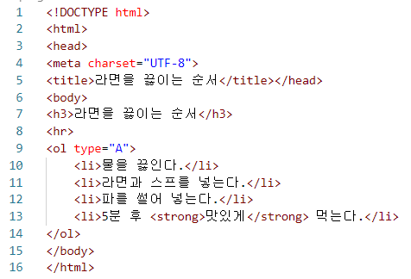
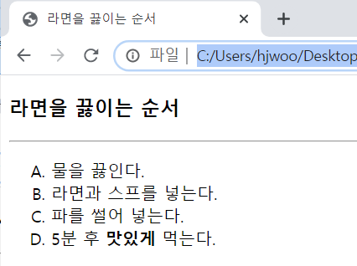
문제 1
다음은 HTML 페이지와 브라우저의 출력 결과이다.

Slide 4
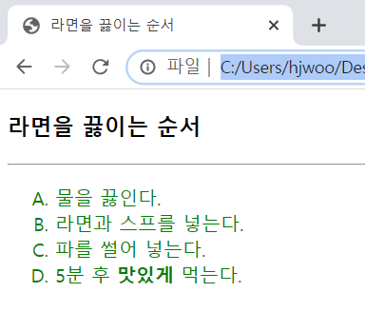
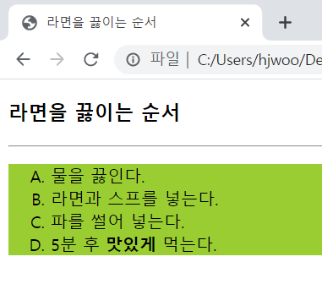
문제 1 (계속)
(1) HTML 페이지의 HTML DOM 트리를 그리시오.
(2) prog14-01-2.html 에 <script> 코드를 작성하여 모든 <li> 태그를 찾아 글자 색을 green으로 출력하시오.
hint) document.getElementByTagName(“li”) 메소드 이용, 배열로 리턴
(3) 리스트가 출력된 공간 아무 곳이나 클릭하면 리스트 전체의 배경색을 yellowgreen으로 바뀌도록 prog14-01-3.html 에 자바스크립트 코드를 작성하시오.
클릭

Slide 5
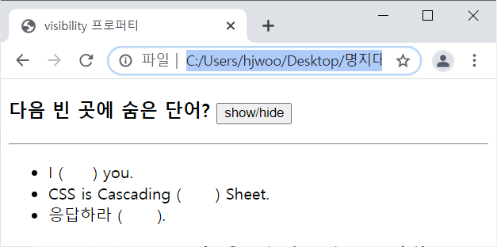
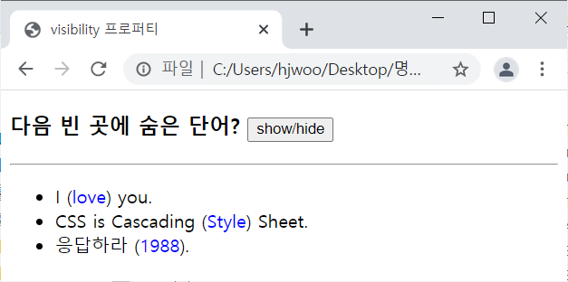
문제 2
다음은 예제 5-7을 수정하여 출력한 결과이다. 예제에 버튼을 추가하고 자바스크립트 코드를 삽입하여 버튼을 클릭하면 답이 보이게 하고, 다시 클릭하면 숨기도록 prog14-02.html 을 작성하시오.
클릭

Slide 6
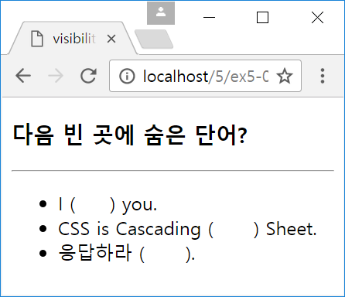
예제 5-7 visibility로 텍스트 숨기기
<!DOCTYPE html>
<html>
<head><title>visibility 프로퍼티</title>
<style>
span {
visibility : hidden;
}
</style>
</head>
<body>
<h3>다음 빈 곳에 숨은 단어?</h3>
<hr>
<ul>
<li>I (<span>love</span>) you.
<li>CSS is Cascading (<span>Style</span>) Sheet.
<li>응답하라 (<span>1988</span>).
</ul>
</body>
</html>
visibility : hidden;
공간은 차지하지만
텍스트는 보이지 않음

Slide 7
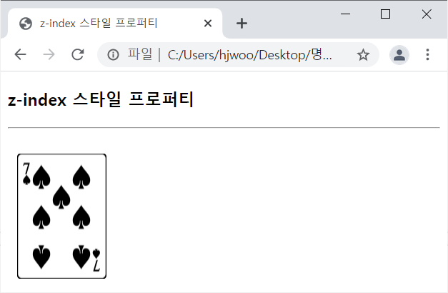
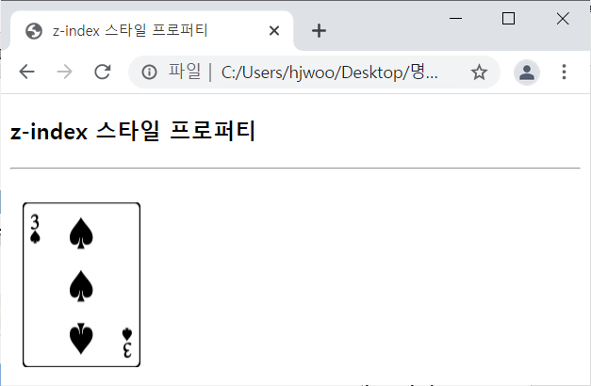
문제 3
HTML 페이지를 출력하면 동일한 크기의 카드 4개가 겹쳐 있어, 맨 위의 배치된 카드만 보인다. (예제 5-6 참고: 각 카드 이미지의 z-index 스타일 프로퍼티 값을 다르게 설정하여 값이 클수록 위에 배치)
카드 이미지를 클릭하면 클릭된 카드가 맨 밑으로 들어가고 바로 밑의 카드가 나타나도록 prog14-03.html에 자바스크립트 코드를 작성하시오.
클릭

Slide 8
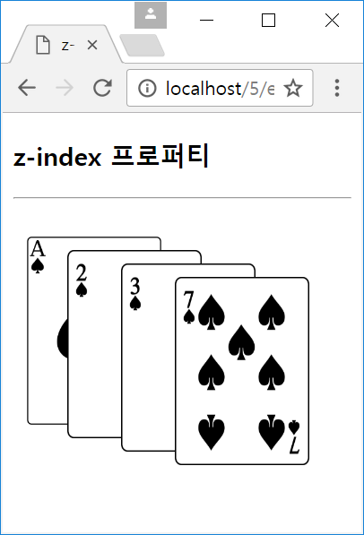
예제 5-6 z-index로 카드 쌓기
<!DOCTYPE html>
<html><head><title>z-index 프로퍼티</title>
<style>
div { position : absolute; }
img { position : absolute; }
#spadeA { z-index : -3; left : 10px; top : 20px; }
#spade2 { z-index : 2; left : 40px; top : 30px; }
#spade3 { z-index : 3; left : 80px; top : 40px; }
#spade7 { z-index : 7; left : 120px; top : 50px; }
</style></head>
<body>
<h3>z-index 프로퍼티</h3>
<hr>
<div>
<img id="spadeA" src="media/spade-A.png"
width="100" height="140" alt="스페이드A">
<img id="spade2" src="media/spade-2.png"
width="100" height="140" alt="스페이드2">
<img id="spade3" src="media/spade-3.png"
width="100" height="140" alt="스페이드3">
<img id="spade7" src="media/spade-7.png"
width="100" height="140" alt="스페이드7">
</div>
</body>
</html>
z-index: 7
z-index: 3
z-index: 2
z-index: -3

Slide 9
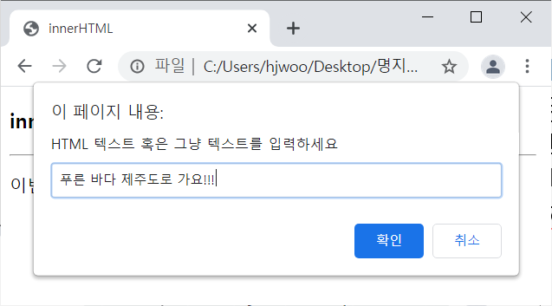
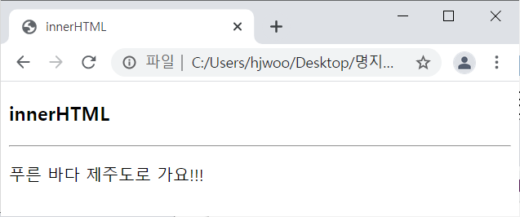
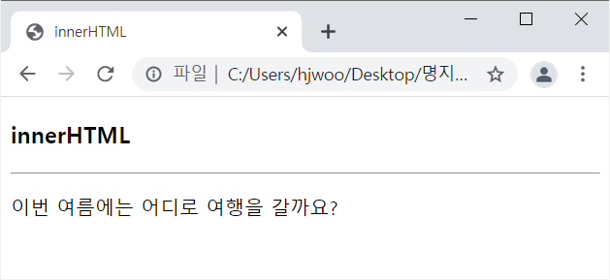
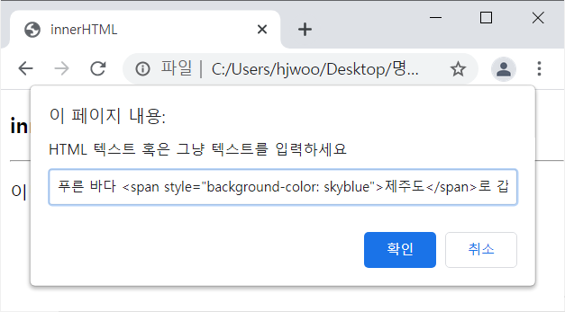
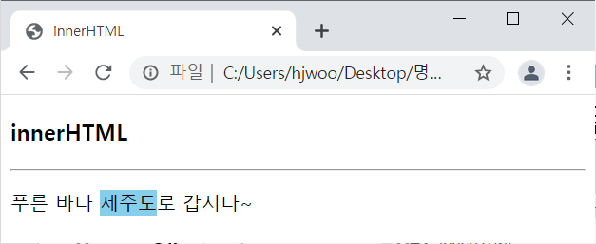
문제 4
다음과 같이 <p> 태그로 출력된 텍스트에 마우스를 클릭하면, prompt() 창을 출력하고 사용자가 입력한 HTML 텍스트로 <p> 태그의 내용을 바꾸도록 prog14-04.html에 자바스크립트 코드를 작성하시오.

Slide 10
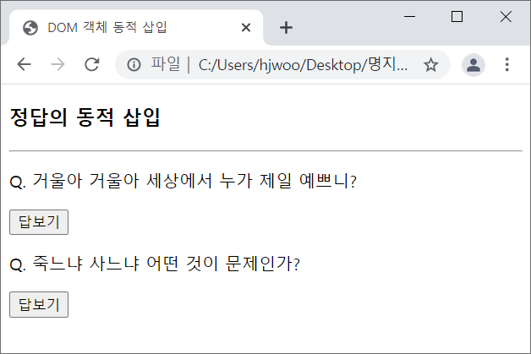
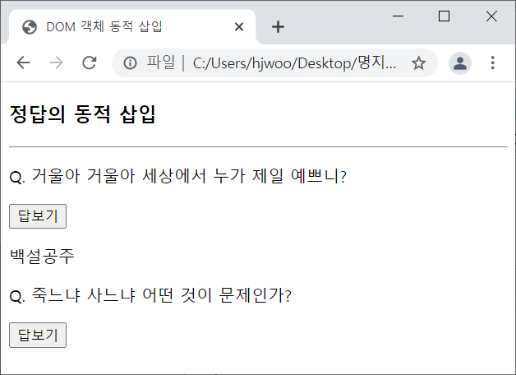
문제 5
아래 왼쪽 화면에서 답보기 버튼을 누르면 오른쪽 화면과 같이 정답이 출력되도록 자바스크립트 코드를 작성하시오.
클릭
정답

Slide 11
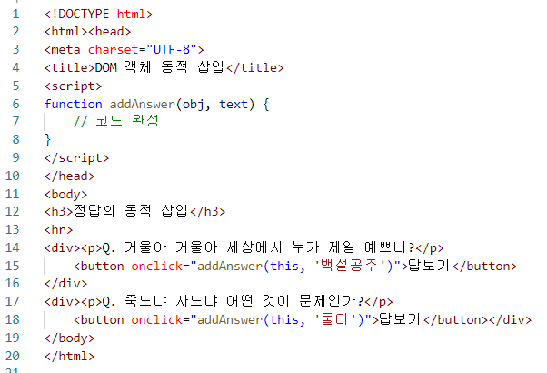
문제 5 (계속)
(1) 정답은 아래 코드에서 <p> 객체를 동적으로 생성하여 삽입한다. prog14-05-1.html에 코드를 완성하시오.
(2) 문제 (1)의 코드를 수정하여 정답으로 출력된 ‘백설 공주＇나 ‘둘다＇를 클릭하면 정답이 다시 제거되게 하시오.

